Slide 1
Ahmad Muwaffaq
Communication Protocols - gRPC
Sains Data

Slide 2
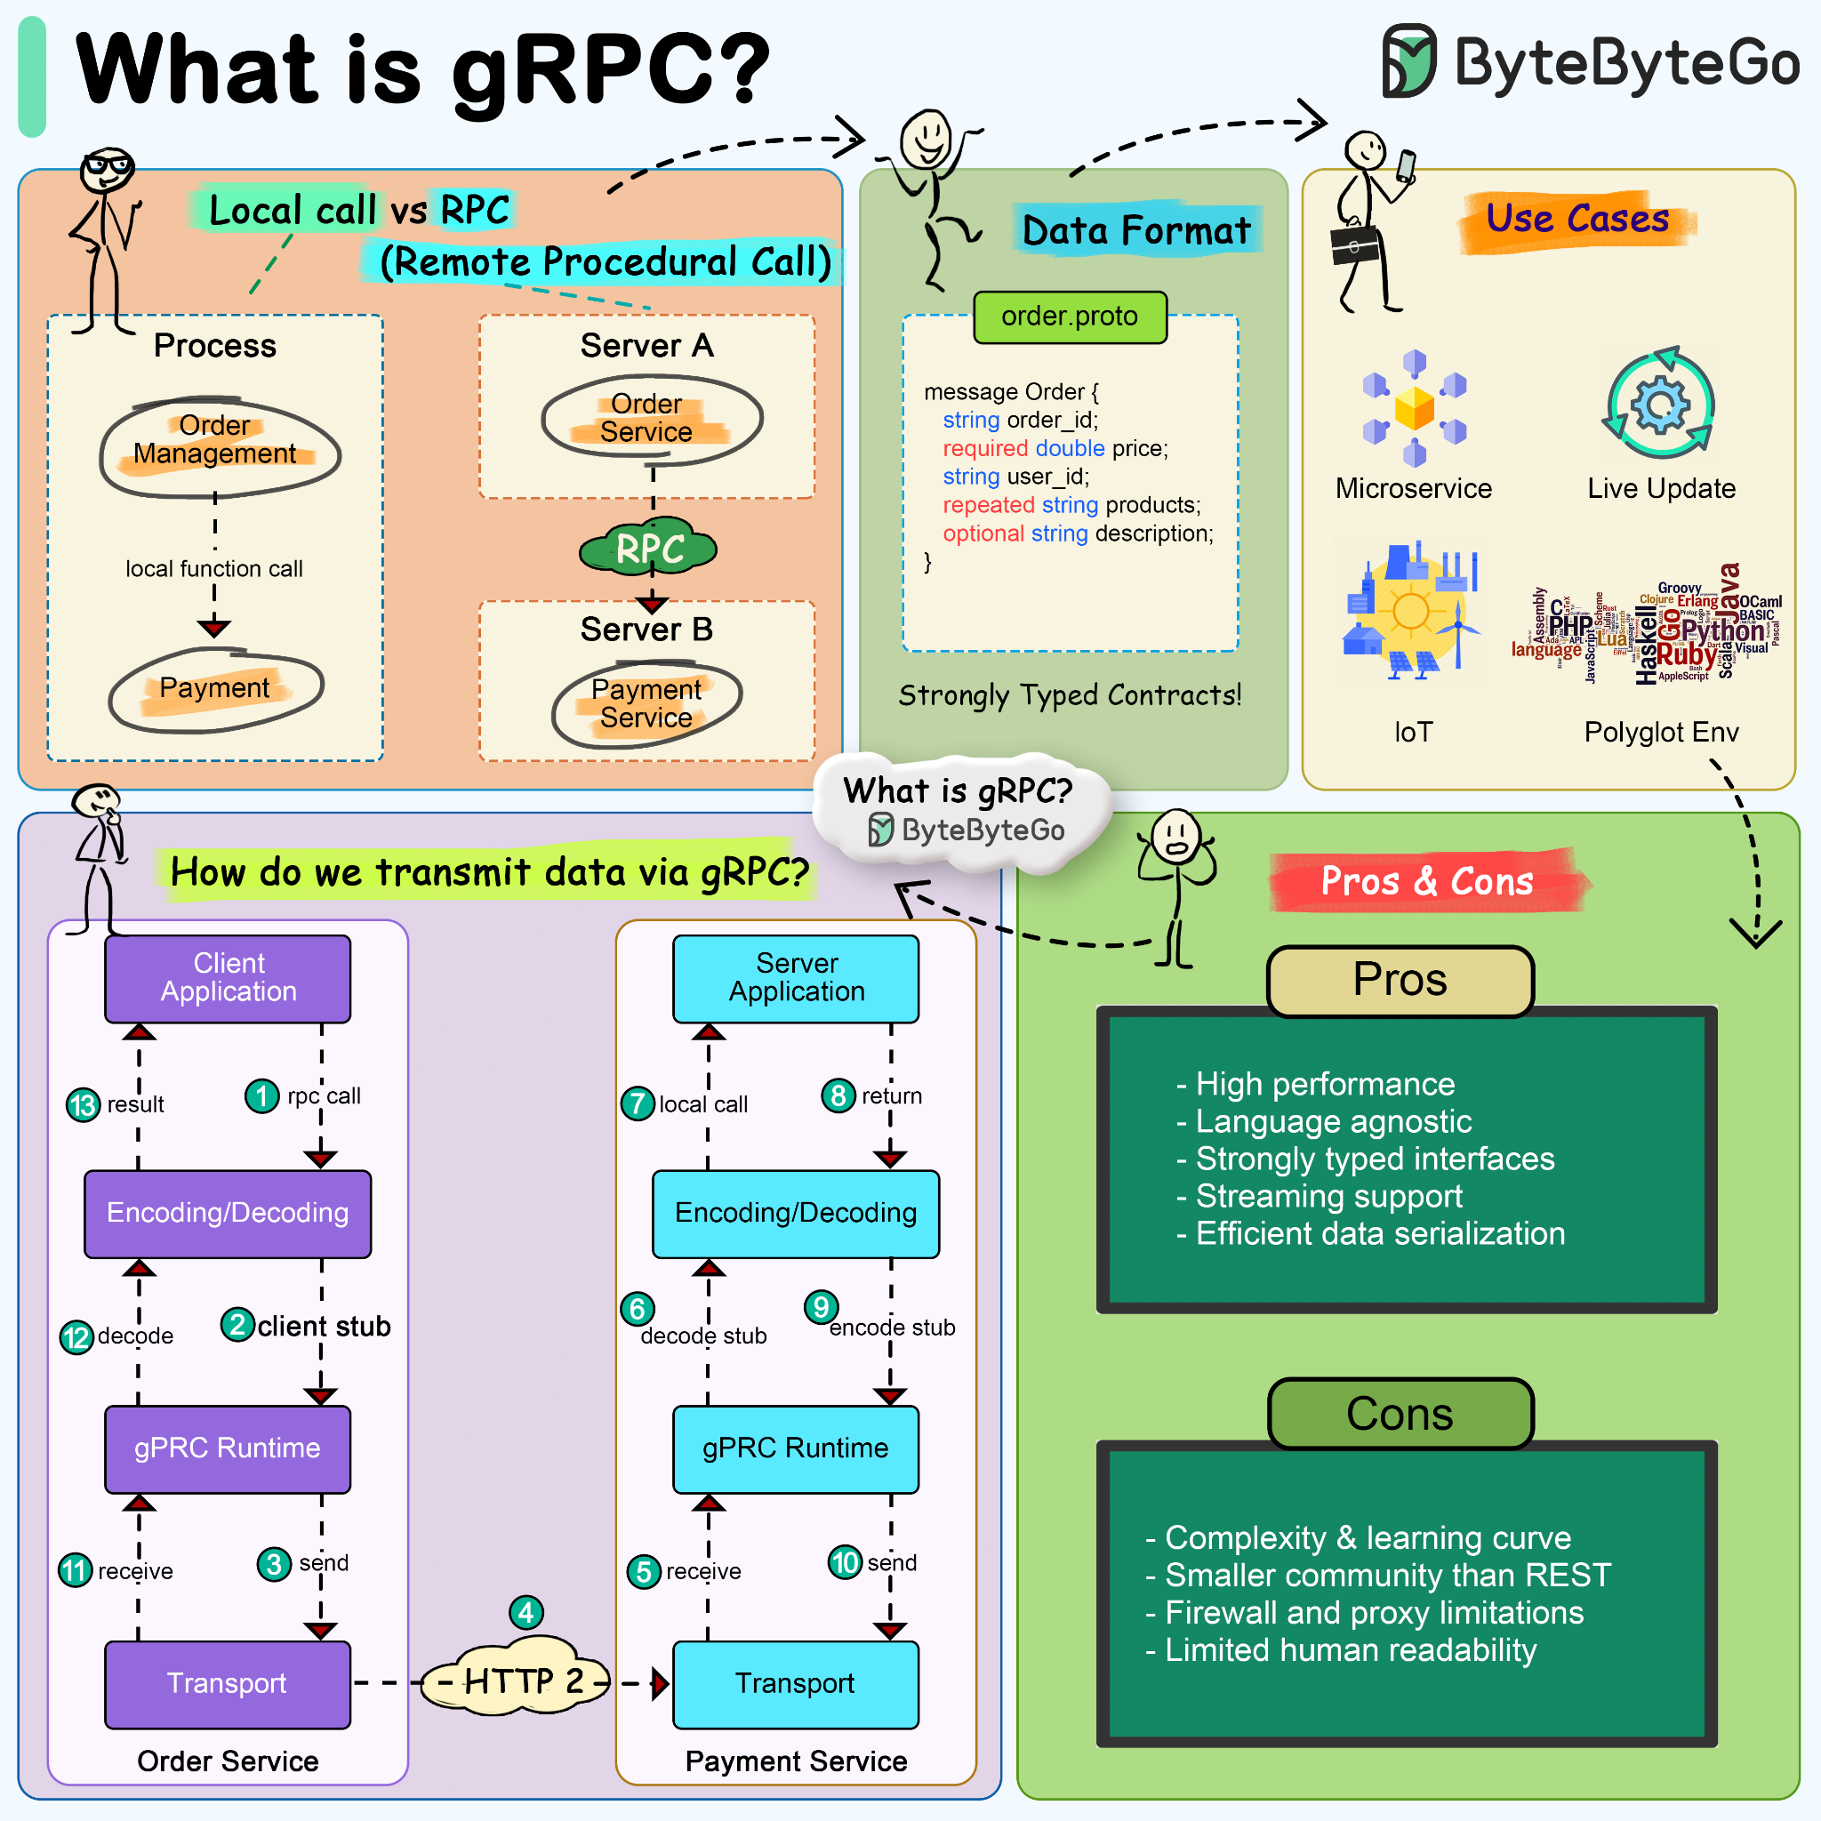
Notes:
RPC, Remote Procedure Call adalah sebuah cara yang memungkinkan aplikasi memanggil langsung method atau fungsi atau bagian kode di aplikasi server yang berada di mesin/server yang berbeda. Oleh karena itu, makanya RPC ini sangat populer digunakan di microservices.
Nah kalo tadi kita udah tau definisi dari RPC itu sendiri, sekarang untuk gRPC adalah sebuah framework atau alat bantu yang memudahkan developer untuk membuat RPC yang dikembangkan oleh Google.
Hal yang membedakan RPC dengan REST adalah REST itu sangat bergantung pada resource yang dikirim sedangkan RPC itu action-oriented.
RPC juga contract-first development -> code generation -> komunikasi (client-server). RPC menggunakan HTTP/2 yang mana lebih cepat dan latency-nya lebih rendah.

Slide 3
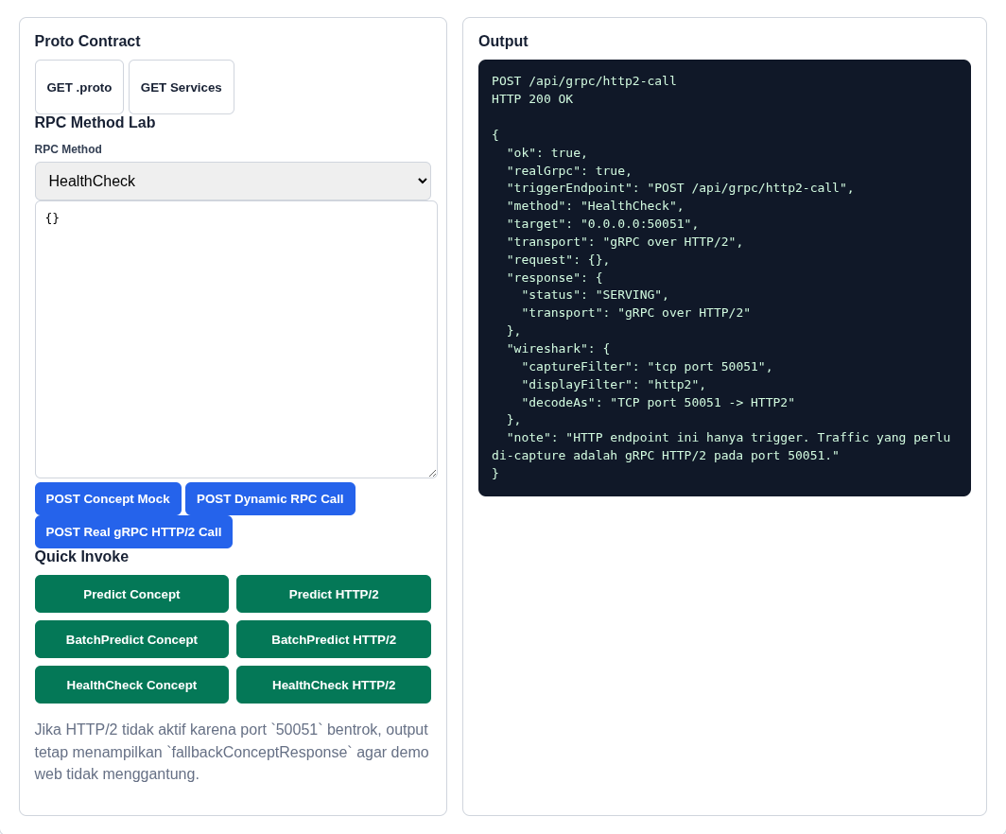

Slide 4
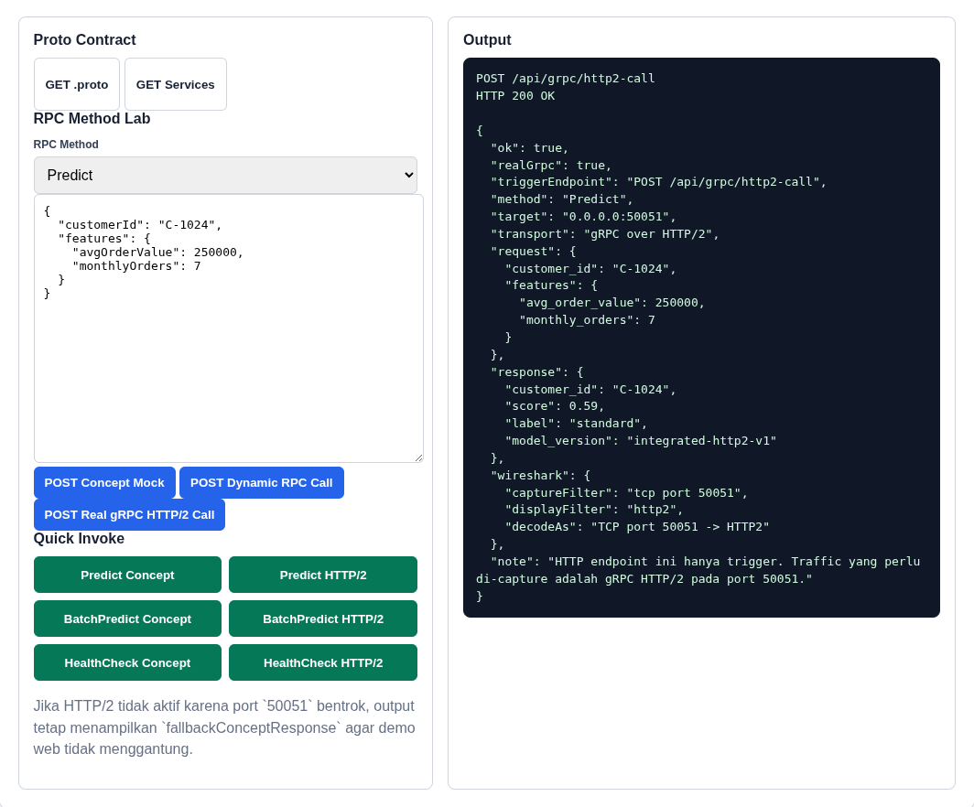

Slide 5
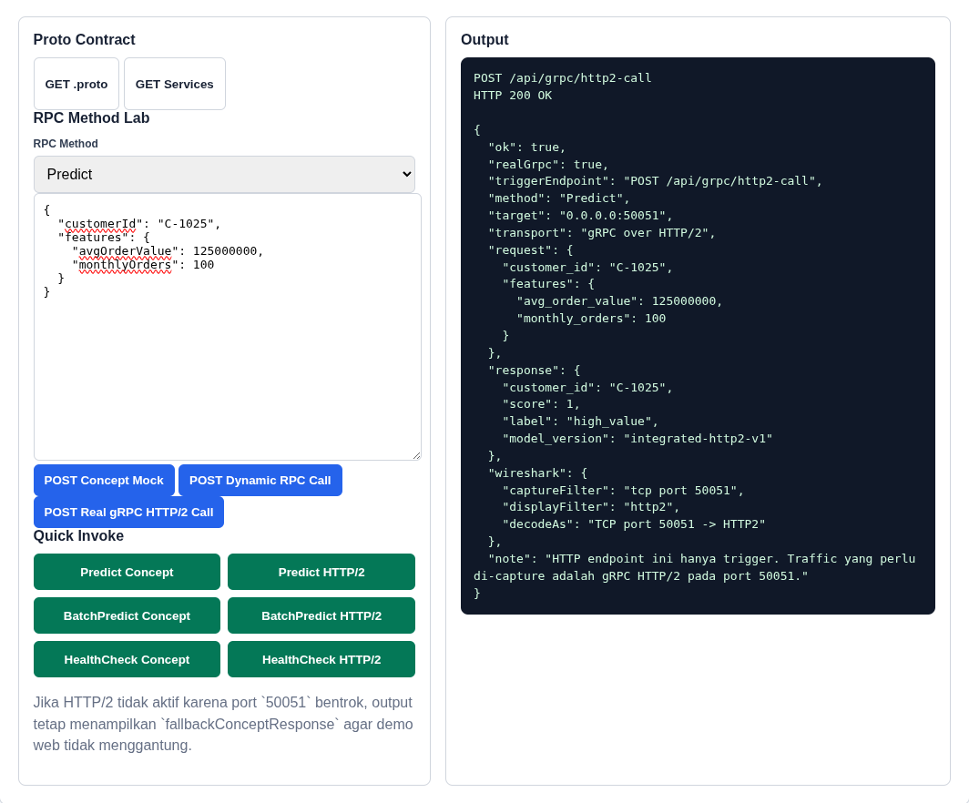

Slide 6
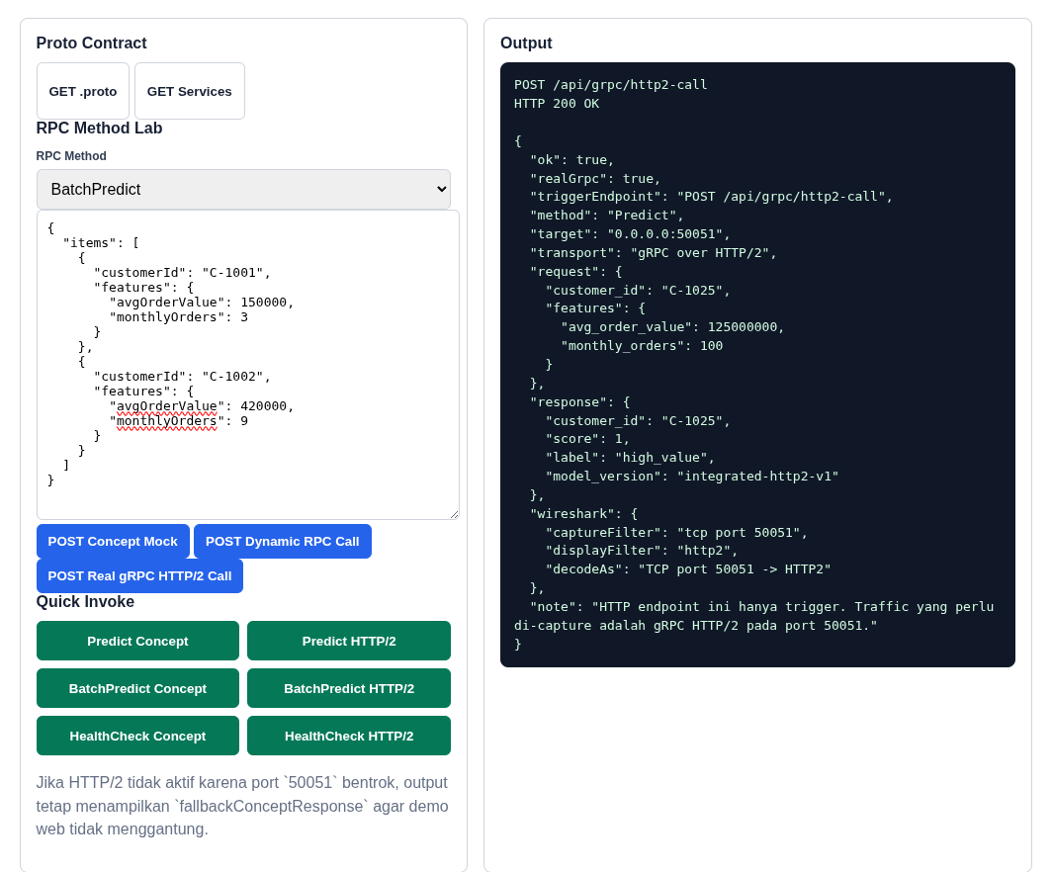

Slide 7
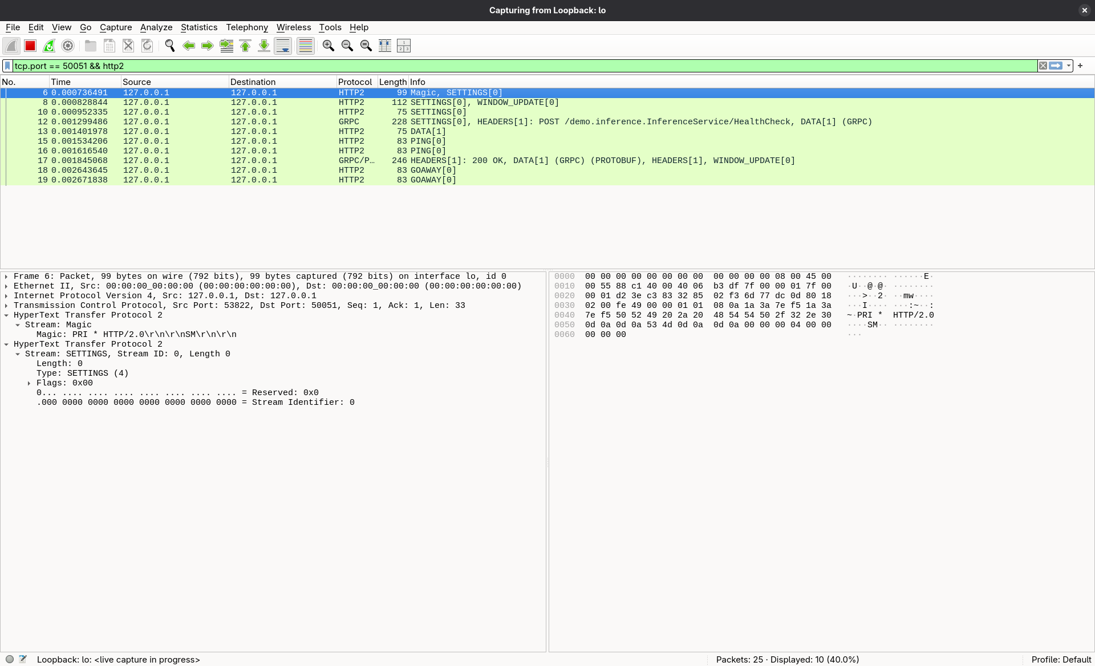

Slide 8
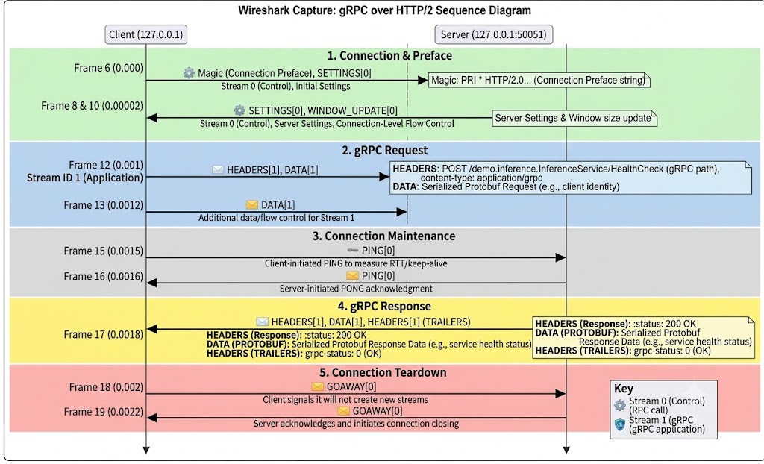

Slide 9
Thank you!

